Slide 1


UỶ BAN NHÂN DÂN QUẬN LONG BIÊN
TRƯỜNG MẦM NON HOA TRẠNG NGUYÊN
PHÁT TRIỂN NHẬN THỨC
Đề tài: Dạy trẻ đếm đến 4, nhận biết chữ số 4
Lớp: Mẫu giáo Nhỡ B2
Giáo viên: Dương Thị Thu Trang
Năm học 2024-2025

Slide 2
1, Ổn định tổ chức , gây hứng thú :
Trẻ hát và vận động bài hát : em đi qua ngã 4 đường phố
2, Phương pháp và hình thức tổ chức :
* Ôn số lượng từ 1 đến 3
Thăm mô hình ngã 4, đếm số lượng các nhóm đối tượng có trong đó.
* Dạy trẻ đếm đến 4, nhận biết số 4

Slide 3


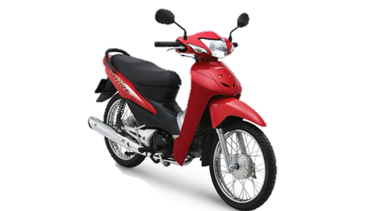
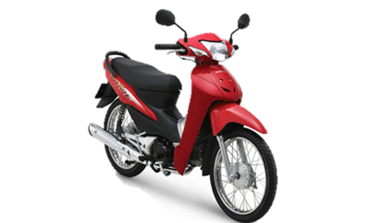

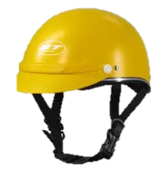
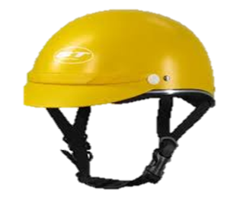

Slide 4

4
Giới thiệu số 4

Slide 5



1 nét xiên bên trái
1 nét sổ thẳng
1 nét ngang

Slide 6

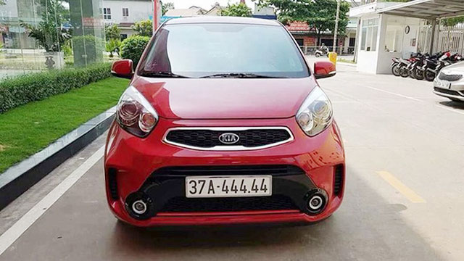


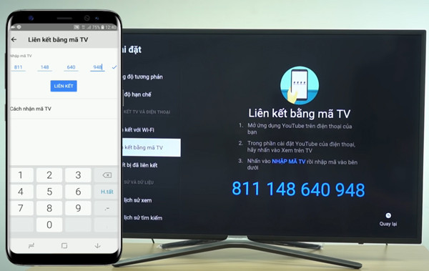
Số 4 có ở đâu?

Slide 7





Slide 8

c) Luyện tập.
* Trò chơi 1: Ai thông minh hơn

Slide 9







Slide 10
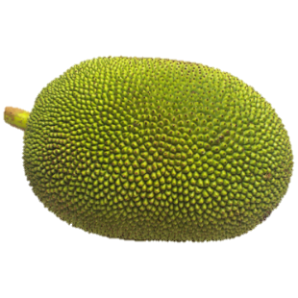
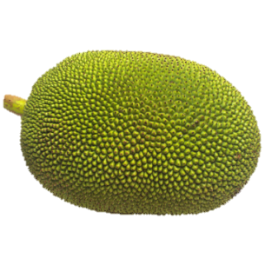
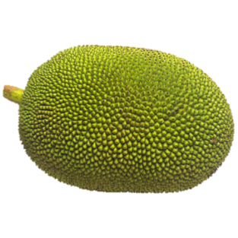

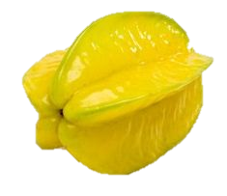



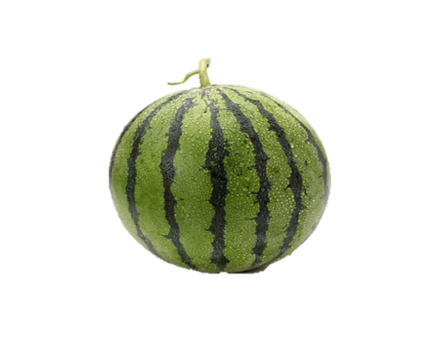
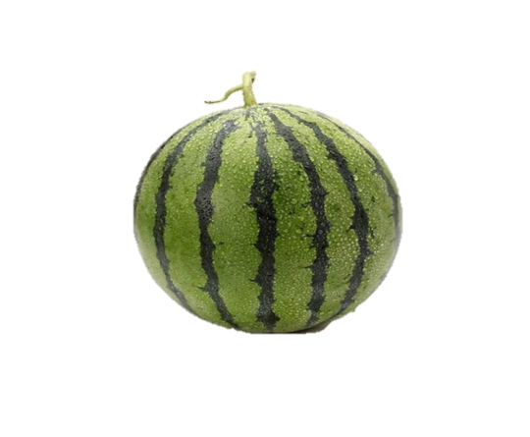


Slide 11
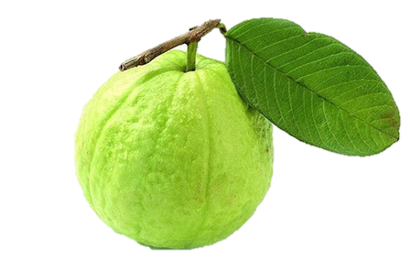



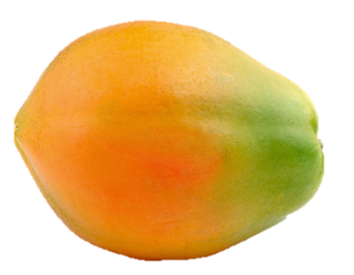
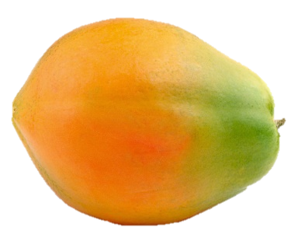

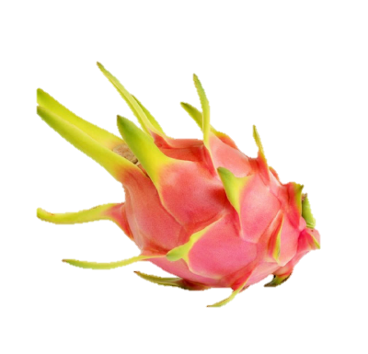
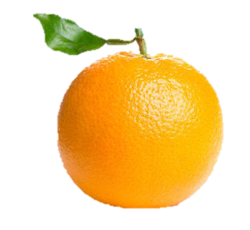

Slide 12

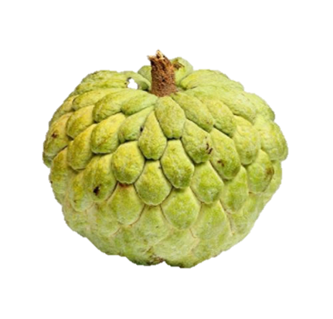
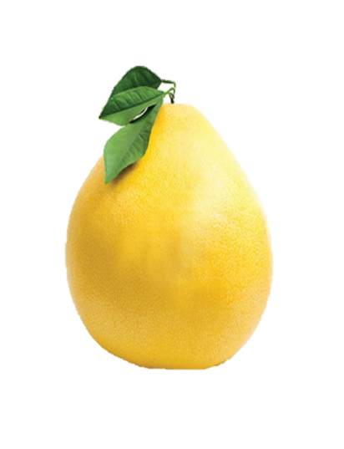




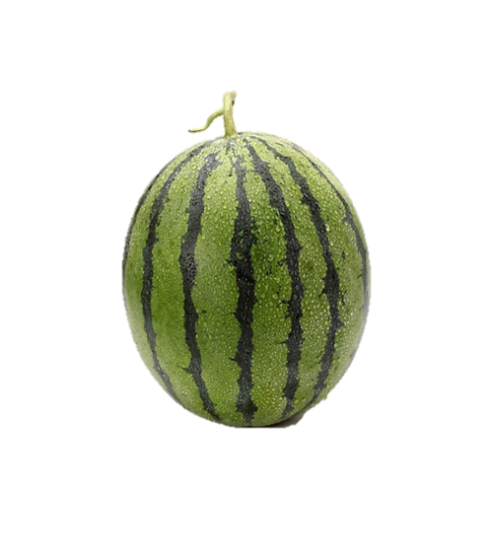
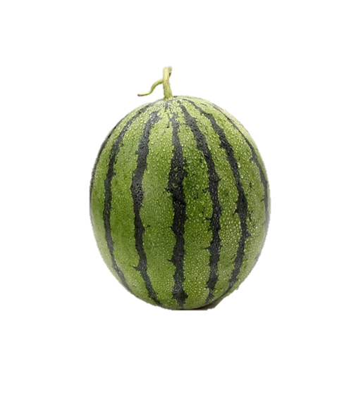

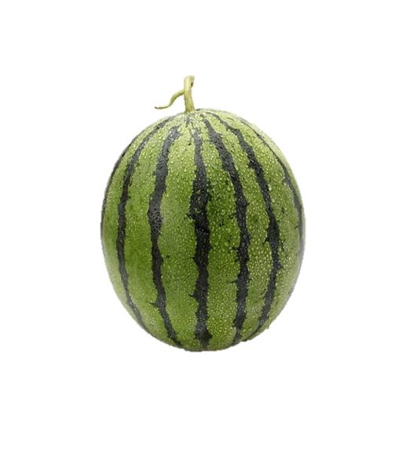
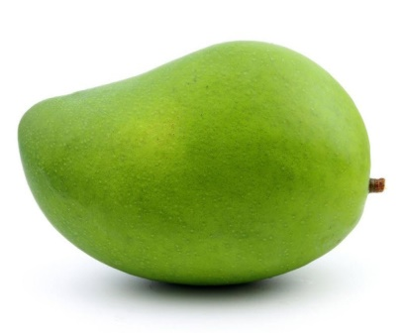

Slide 13
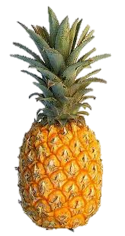
1
2
3
4

Slide 14
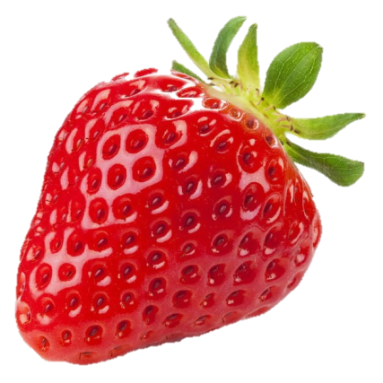
1
3
4
2

Slide 15


